Slide 1
Sémantické aspekty katalogizace IiI.
9. 10. 2017
PhDr. Jiří Stodola, PhD.

Slide 2
Znaky
Věci, které se k jiným věcem vztahují vztahem reprezentace.
Zastupují jiné věci.
Znaky
přirozené (kouř je znak ohně)
Konvenční (slova) – vznikly dohodou

Slide 3
Definice znaku
Sv. Augustin:
Znak je totiž věc, která působí, že člověku vytane na mysli kromě představy, kterou vnuká smyslům, ještě něco jiného
1) Slovo vyvolá
2 )představu sebe sama a
3) představu
4) označené věci

Slide 4
Struktura znaku

Slide 5
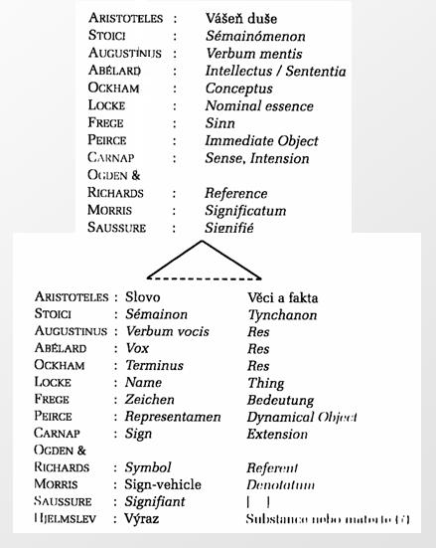
Trojúhelník reference

Slide 6
Objekt
Aktuálně nebo potenciálně jsoucí věc, v naší terminologii individuum-substance, individuum-akcident, vztah, agregát
Formální objekt – to, co je na objektu vystiženo pojmem (je tu jakési spojení s pojmem)
Materiální objekt – objekt se vším, co mu náleží

Slide 7
Pojem
Přirozený a formální znak objektu – není otázkou konvence, zpřítomňuje objekt bezprostředně
Subjektivní pojem – součást mysli poznávajícího
Objektivní pojem – pojem kladený jako objekt, jde de facto o objekt v úpravě pro myšlení (obecnost) – entity ve FRBR
Obsah pojmu – to, co pojem vystihuje na objektu, obsah vyjádřen pomocí známek, tj. jiných pojmů
Rozsah pojmu – soubor objektů, kterým se dá pojem přidělit
Mezi obsahem a rozsahem je nepřímá úměra

Slide 8
Dělení pojmů podle obsahu
Kladné (existence)
Záporné (nedostatek)
Jednoduché (jedna esence – Sokrates)
Složené (více esencí, agregáty – les
Absolutní (označují pouze předmět pojmu)
Konotativní (zpřítomňují něco dalšího, např. pojmy akcidentu zpřítomňují substanci)
Konkrétní
Abstraktní

Slide 9
Dělení pojmů podle rozsahu
Singulární – Sokrates
Obecné – pes
Kolektivní – Masarykova univerzita, les
Transcendentální – jsoucno, informace

Slide 10
Další dělení pojmů
Identické – když mají stejné virtuální znaky, když jsou vystiženi pomocí jiných aktuálních znaků, jsou informativní (Walter Scott = autor Vawerley)
Různé - jiný obsah
Slučitelné – spojením nevzniká spor
Neslučitelné – spojením vzniká spor
Nadřazené – zahrnuje podřazené pojmy
Podřazené – jsou obsaženy v nadřazených pojmech

Slide 11
Znak
Konvenční a instrumentální znak objektu, tj. dán dohodou a je třeba vždy rozpoznat jeho označující funkci
Označuje objekty prostřednictvím pojmů

Slide 12
Diferenciovaný trojúhelník reference

Slide 13
Rozdělení znaků a věcí

Slide 14
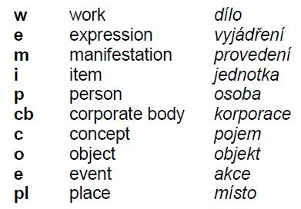
Bibliografický záznam a FRBR

